Slide 1
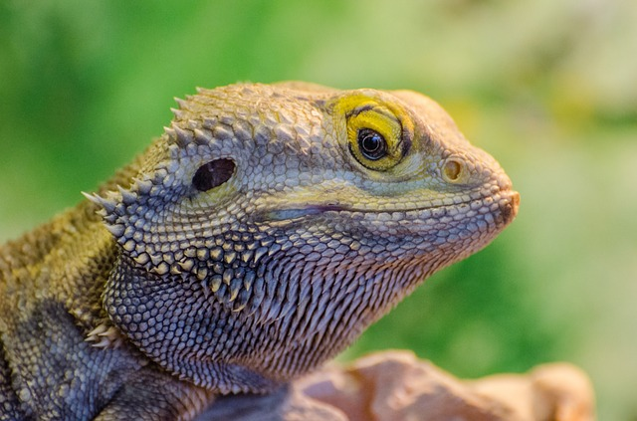
Drac Barbut
Owen Ales
Jan Balletbó
Claudia Callejas
Natalia Ballesteros

Slide 2
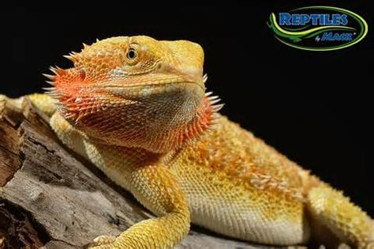
JUSTIFICACIÓ
Per què hem escollit aquest animal?

Slide 3
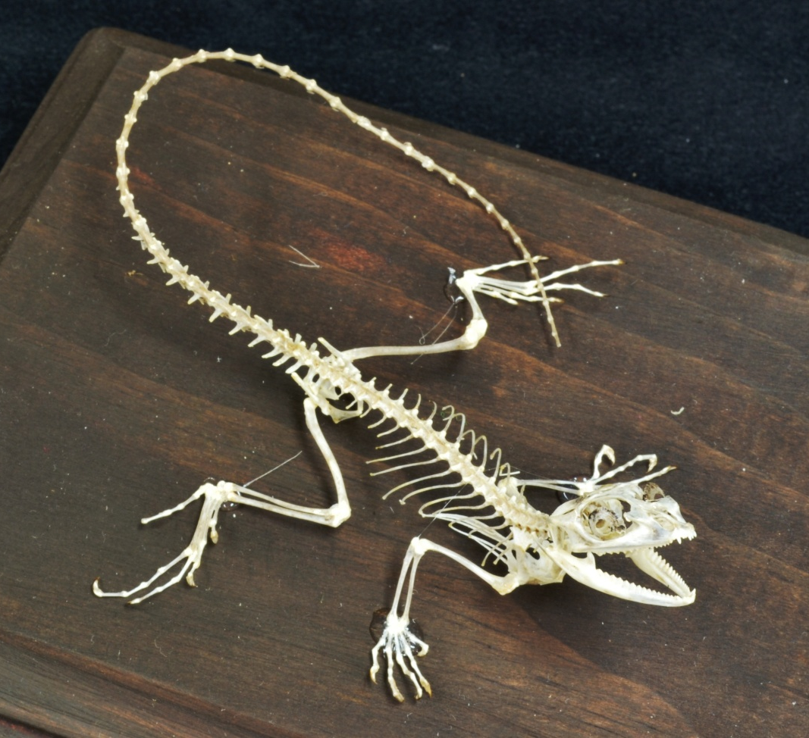
INVERTEBRAT O VERTEBRAT
És un animal vertebrat.

Slide 4
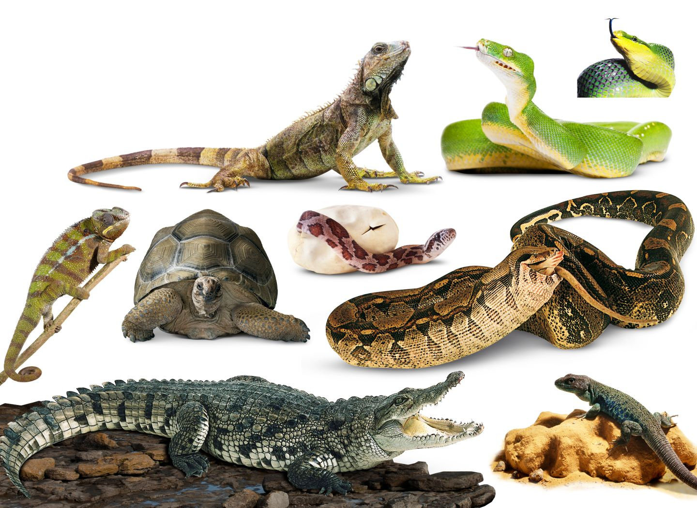
GRUP AL QUAL PERTANY
Pertany al grup dels rèptils.

Slide 5
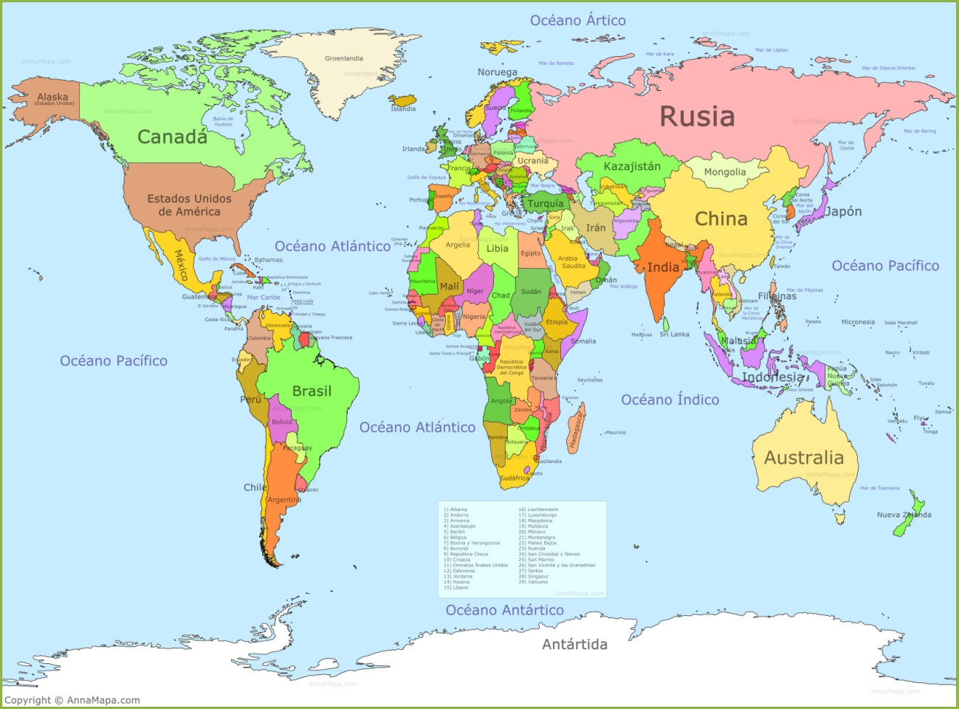
ON VIU

Slide 6
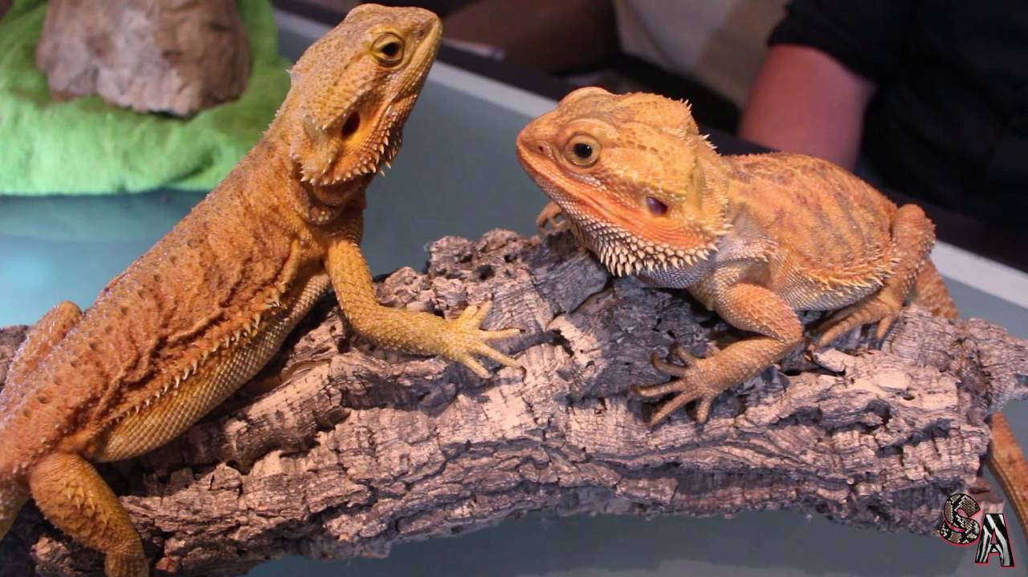
REPRODUCCIÒ
La reproducció es produeix quan el mascle, acostant-se a la femella, mou el cap i infla la seva barba.
És ovípar.

Slide 7
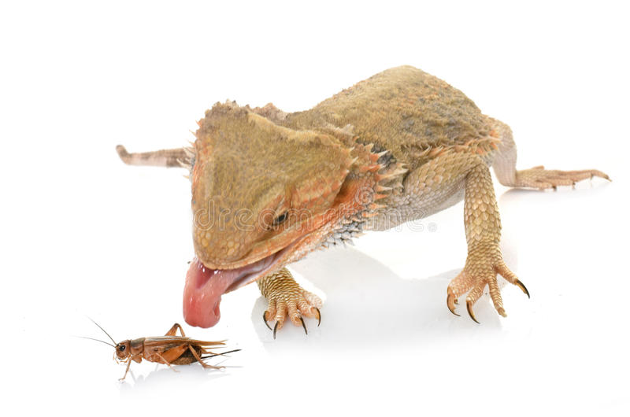
ALIMENTACIÓ
El Drac barbut és omnívor.

Slide 8
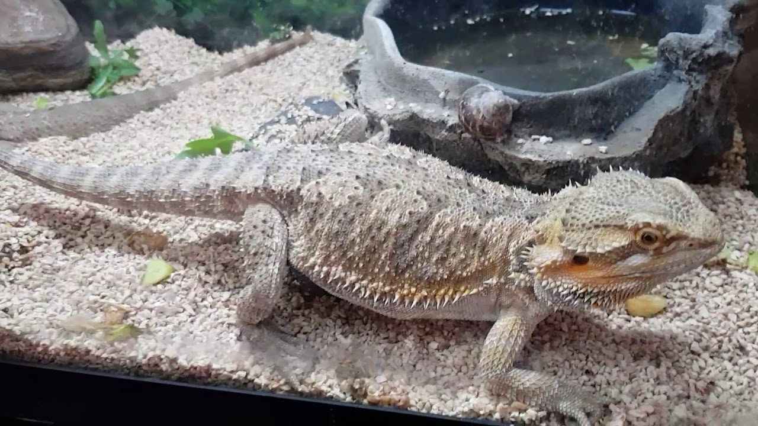
CURIOSITATS
El drac barbut, si se sent amenaçat, obre la boca, desplegant la seva barba d'espines
Pot experimentar canvis molt lleus de color

Slide 9
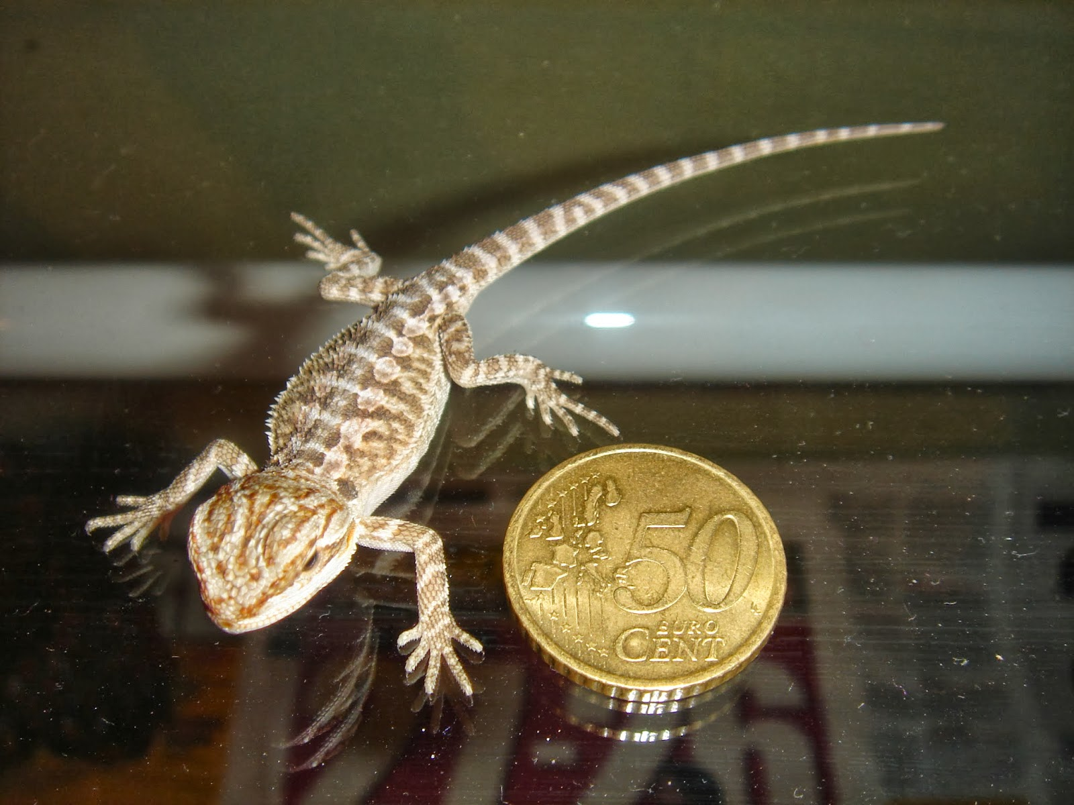
REFLEXIÓ
Què hem après?

